Slide 1
ТЕМА: «Развитие речи детей во второй младшей группе с использованием пальчиковых игр и нетрадиционных технологий»
Воспитатель: Паламарчук Оксана Владимировна

Slide 2
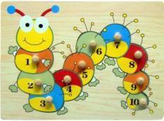
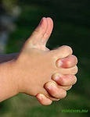
«Ум ребенка находится на кончиках его пальцев» В.А. Сухомлинский. «Рука – это, своего рода, внешний мозг человека» - писал Кант.
В нашем дошкольном учреждении большое внимание уделяют развитию речи детей. Доказано, что мысль и глаз ребёнка двигаются с той же скоростью, что и рука. Значит, систематические упражнения по тренировке движений пальцев рук является мощным средством повышения работоспособности головного мозга. От того, насколько ловко научится ребенок управлять своими пальчиками, зависит его дальнейшее развитие. Наряду с развитием мелкой моторики развиваются память, внимание, а также словарный запас.
Актуальность

Slide 3
Цель: повышение своего теоретического уровня, профессионального мастерства и компетентности.
Задачи:
1. Интегрировать пальчиковые игры, упражнения в речевой деятельности детей;
2. Совершенствовать мелкую моторику детей через пальчиковые игры;
3. Систематизировать работу по совершенствованию пальчиковой моторики;
4. Дать знания родителям о значимости пальчиковых игр, о нетрадиционных формах работы с детьми.
5. Содействовать нормализации речевой функции.
6. Развивать воображение, логическое мышление, произвольное внимание, зрительное и слуховое восприятие, творческую активность.

Slide 4
План работы на 2020-2021 учебный год.
Месяц | Формы работы
Сентябрь | Изучить литературу по данной теме
Октябрь | Внедрить в работу с детьми. Массаж кистей.
Ноябрь | Составить картотеку игр для развития мелкой моторики рук. Пальчиковая гимнастика.
Декабрь | Консультация для родителей: «Значение развития мелкой моторики рук для детей младшего дошкольного возраста». Ручной труд: нанизывание бус, шнуровки. Рисование по трафаретам, штриховки.
Январь | Развитие мелкой моторики рук в процессе изобразительной деятельности. Рисуем нетрадиционным способом. Пазлы, мозаика, работа со счётными палочками.
Февраль | Разучивание новых пальчиковых игр, повторение старых. Консультация для родителей: «Пальчиковая гимнастика и развитие речи детей». Различные виды аппликаций.
Март | Использование нетрадиционных методов в работе: лепка с использованием природного материала (семена, ракушки, крупы); самомассаж кистей пальцев рук.
Апрель | Чтение рассказов, потешек, стихотворений при помощи пальчиков. Пальчиковый театр.
Май | Повторение пальчиковых игр. Применение всех ранее используемых техник в деятельности детей.

Slide 5
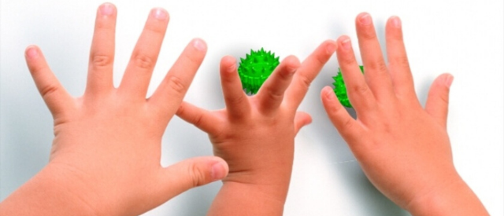
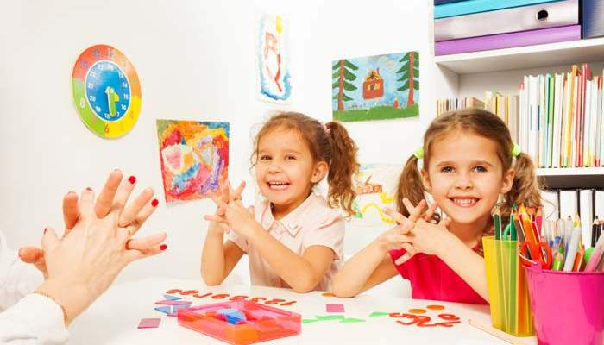
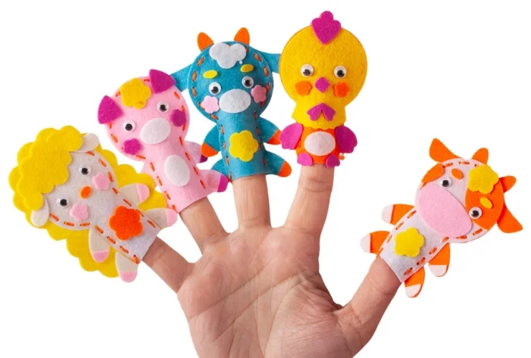
Методы и приёмы работы:
Традиционные:
- Массаж кистей рук. - Пальчиковая гимнастика, физкультминутки. - Пальчиковые игры со стихами, со скороговорками. - Пальчиковый театр.

Slide 6
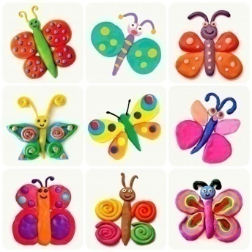
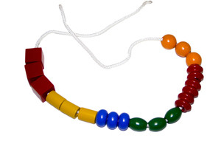
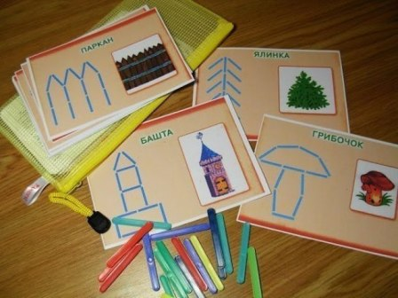
Нетрадиционные технологии:
- Лепка из пластилина с использованием природного материла (крупы, ракушки и т.д.) - Конструирование с конструктом. - Различные виды аппликаций. - Шнуровки. - Пазлы, мозаика. - Работа со счётными палочками. - Самомассаж кистей и пальцев рук. - Нетрадиционные техники рисования: кистью, пальцем. - Ручной труд: нанизывание бус. - Рисование по трафаретам, штриховка.

Slide 7
В своей работе по данному направлению я применяю накопленный опыт современных педагогов и использую основные принципы:
• Систематичность проведения игр и упражнений.
• Последовательность – (от простого к сложному
• Индивидуальный и дифференцируемый подход.

Slide 8
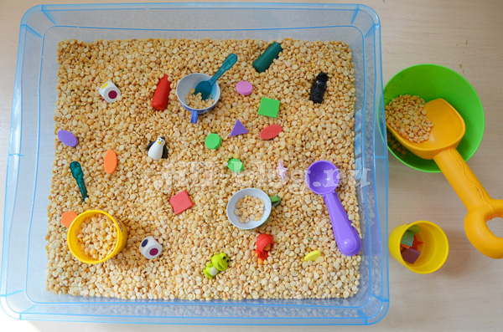
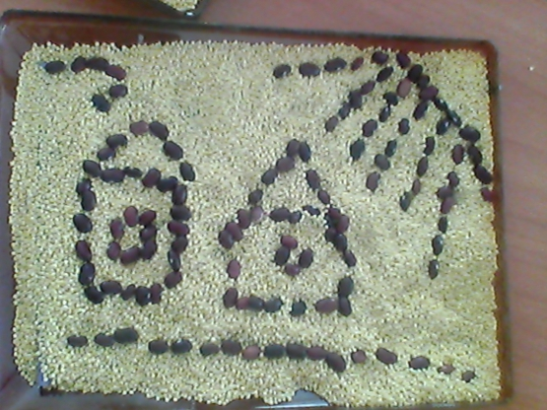
Собрано много материала на использование пальчиков игр: - большое количество природного материала: шишки, жёлуди, грецкие орехи, бобы, горох и многое другое; - сделаны массажные ванночки для рук, которые наполнены фасолью и горохом; - игры с песком, водой; - пальчиковый театр; - раскраски, трафареты; - виды игр (мозаика, шнуровка, пазлы, бусины, пуговицы) - информационный банк пальчиковых игр, которые направлены на устранение имеющихся проблем речевого развития детей, развитие мелкой моторики рук.

Slide 9
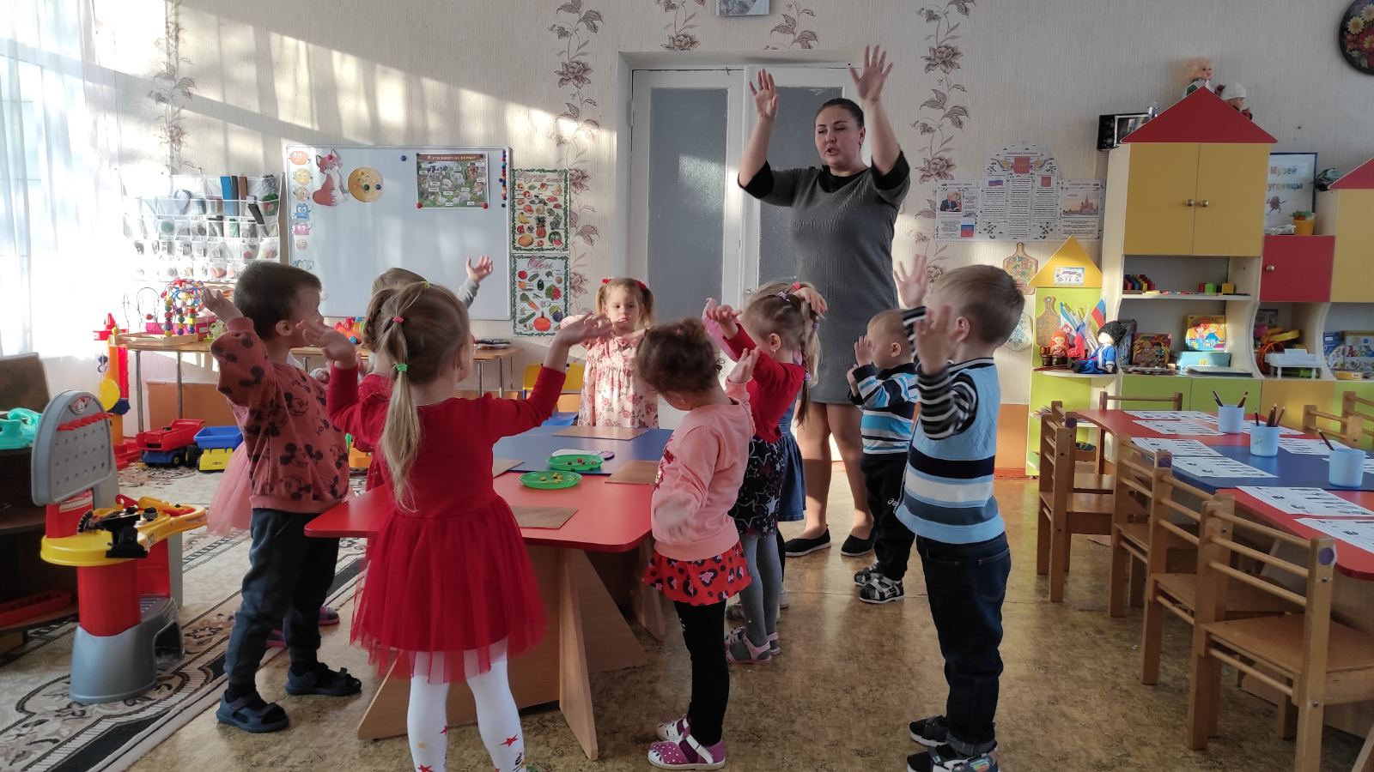
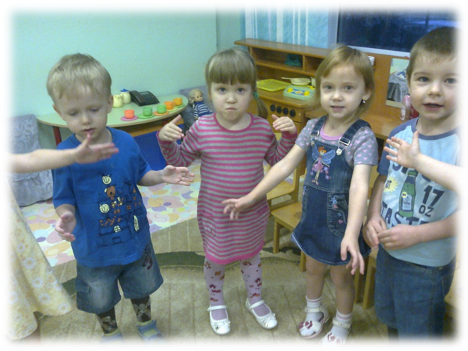
Работа по развитию речи детей с использованием мелкой моторики шла в нескольких направлениях:
Работа по развитию движений пальцев и всей кисти проводится во время утренней стимулирующей гимнастики, физкультминутки, в свободное время утром и после сна. Упражнения стараюсь подбирать так, чтобы в них содержалось больше разнообразных движений пальцами.

Slide 10
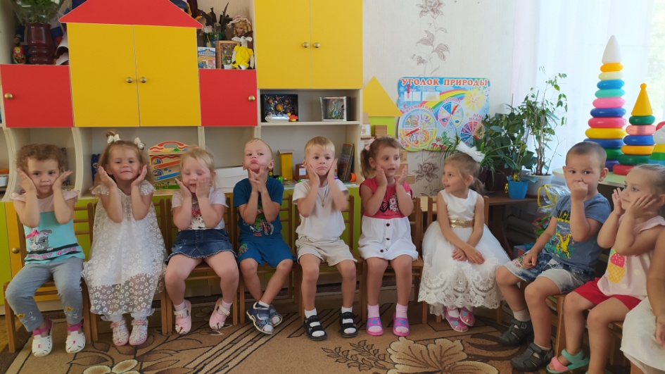
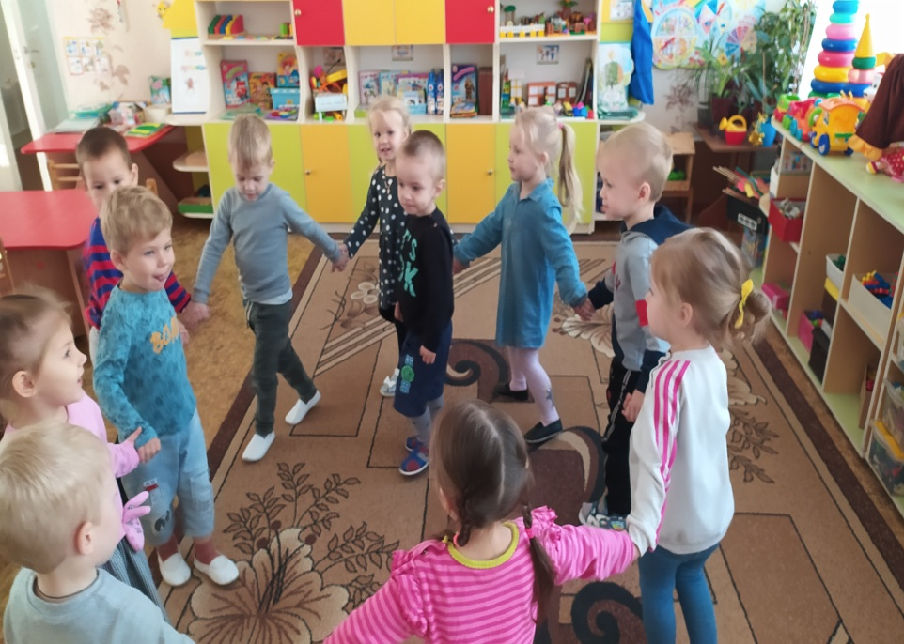
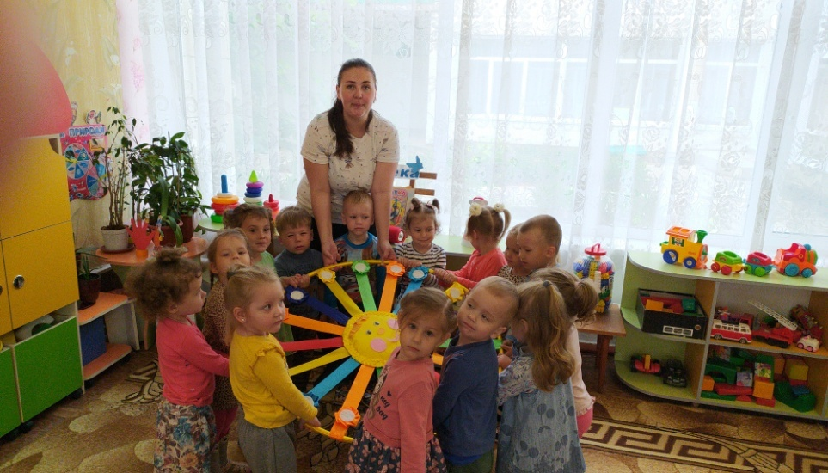
В своей практике я использую игры, которые являются синтезом поэтического слова и движения. Так как движения конкретизируют образ, а слово помогает чётко выполнять движения.
Тексты упражнений – это рифмованные подсказки к заданным движениям. Они легко ложатся на слух ребенка, и настраивают на игру. С помощью стихотворного ритма совершенствуется произношение, происходит постановка правильного дыхания, отрабатывается определённый темп речи, развивается речевой слух.

Slide 11
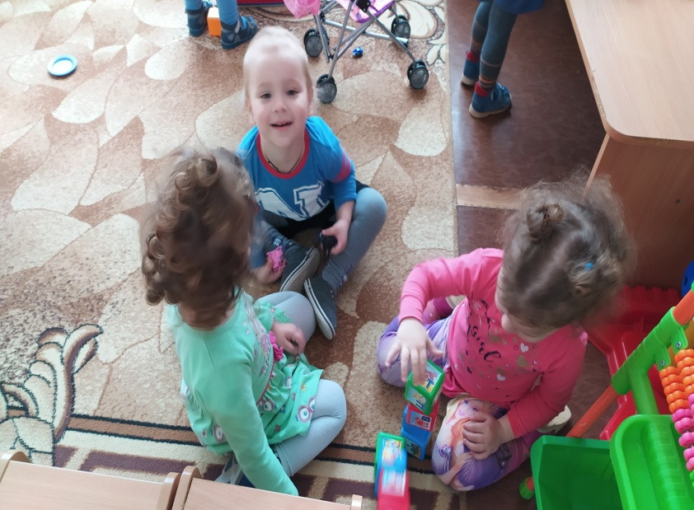
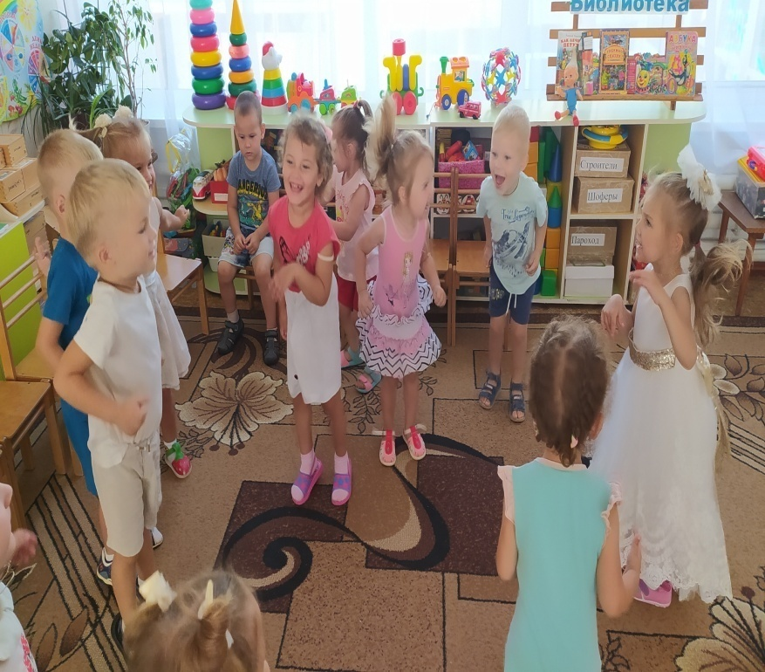
Во время игр моя задача состоит в том, чтобы организовать общение ребенка с кем-либо в процессе игровой деятельности, обогащая словарь детей.

Slide 12
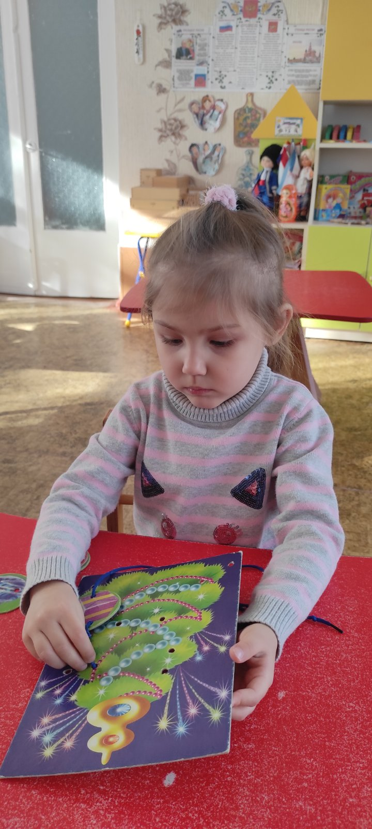
Игры – шнуровки:
1. развивают сенсомоторную координацию, мелкую моторику рук;
2. развивают пространственное ориентирование, способствуют усвоению понятий "вверху", "внизу", "справа", "слева";
3. формируют навыки шнуровки (шнурование, завязывание шнурка на бант) ;
4. способствуют развитию речи;
5. развивают творческие способности;
6. развивают усидчивость;
7. игра способствует улучшению координации движений, гибкости кисти и раскованности движений вообще, что является залогом отсутствия проблем с письмом в школе.

Slide 13
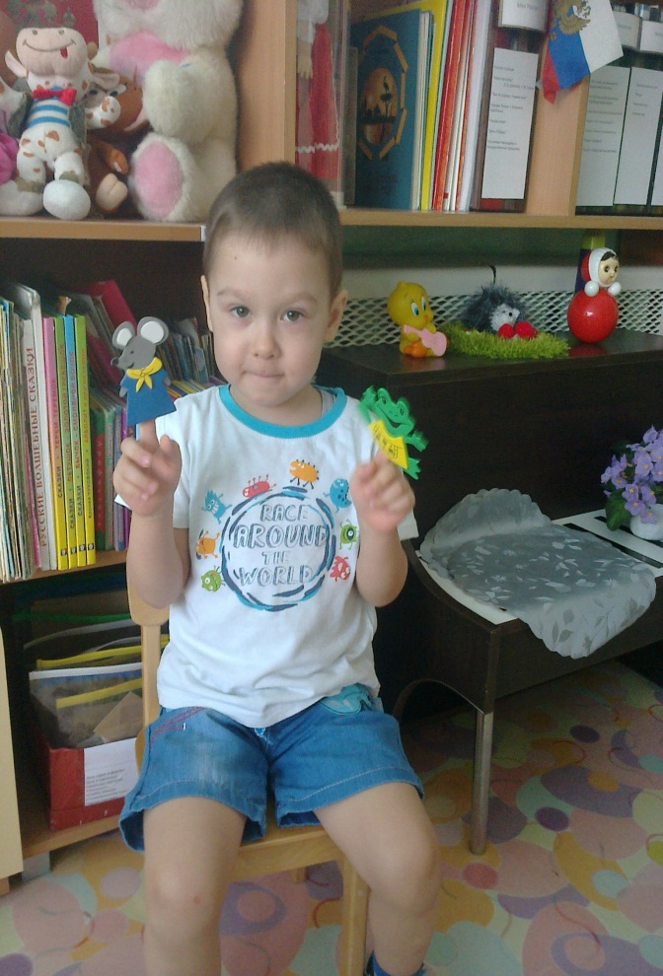
Пальчиковый театр-это увлекательная дидактическая игра, которая: 1. стимулирует развитие мелкой моторики; 2. знакомит ребенка с такими понятиями как форма, цвет, размер; 3. помогает развивать пространственное восприятие (понятия: справа, слева, рядом, друг за другом и т. д.) ; 4. развивает воображение, память, мышление и внимание; 5. помогает развивать словарный запас и активизирует речевые функции; 6. формирует творческие способности и артистические умения знакомит с элементарными математическими понятиями

Slide 14
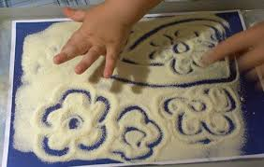
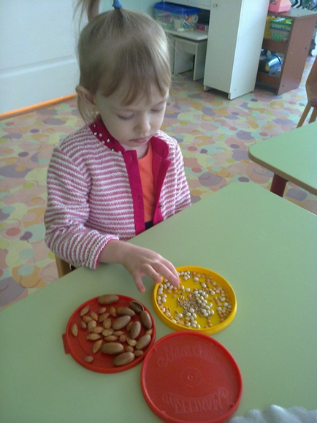
Игры с крупой и семенами.
Крупа – универсальный материал. С ней можно просто повозиться или создать настоящий шедевр.
• Берем поднос и рассыпаем по нему мелкую крупу (например, манку). Лучшей доски для рисования не придумаешь. Сначала взрослый рисует на "доске" линии, а малыш повторяет. Пусть это будут очень простые фигуры: квадраты, круги, зигзаги. Снеговик, домик, солнышко.
• Насыпаем в кружку сухой горох. Ребенок на каждый ударный слог перекладывает горошины по одной в другую кружку. Сначала одной рукой, затем двумя руками одновременно, попеременно большим и средним пальцами, большим и безымянным, большим и мизинцем. Четверостишия подбираются любые.
• Насыпаем горох на блюдце. Ребенок большим и указательным пальцами берет горошину и удерживает ее остальными пальцами (как при сборе ягод, потом берет следующую горошину, потом еще и еще — так набирает целую горсть. Можно делать это одной или двумя руками.
• развивают мелкую моторику;
• развивают внимание;
• развивают память

Slide 15
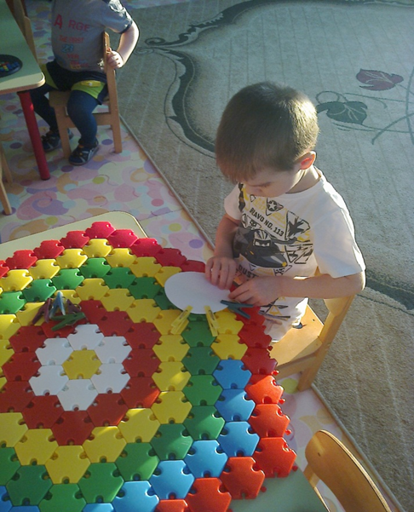
Упражнения с прищепками - развивают сенсомоторную координацию, мелкую моторику рук.
Цель упражнения - научить ребенка самостоятельно прищеплять прищепки. Чтобы игра была интересной для ребенка, можно прикреплять прищепки по тематике (то есть лучики к солнцу, иголки к ежику, дождик к тучке, травку к земле и тому подобное; для этого вам нужно, соответственно, сделать заготовки к солнцу, ежику и так далее).
Необходимо понимать, что это очень сложное для ребенка задание. Не пытайтесь добиться результата сразу. Для начала, возьмите ладошки ребенка в свои руки и выполните упражнение вместе с ним.

Slide 16
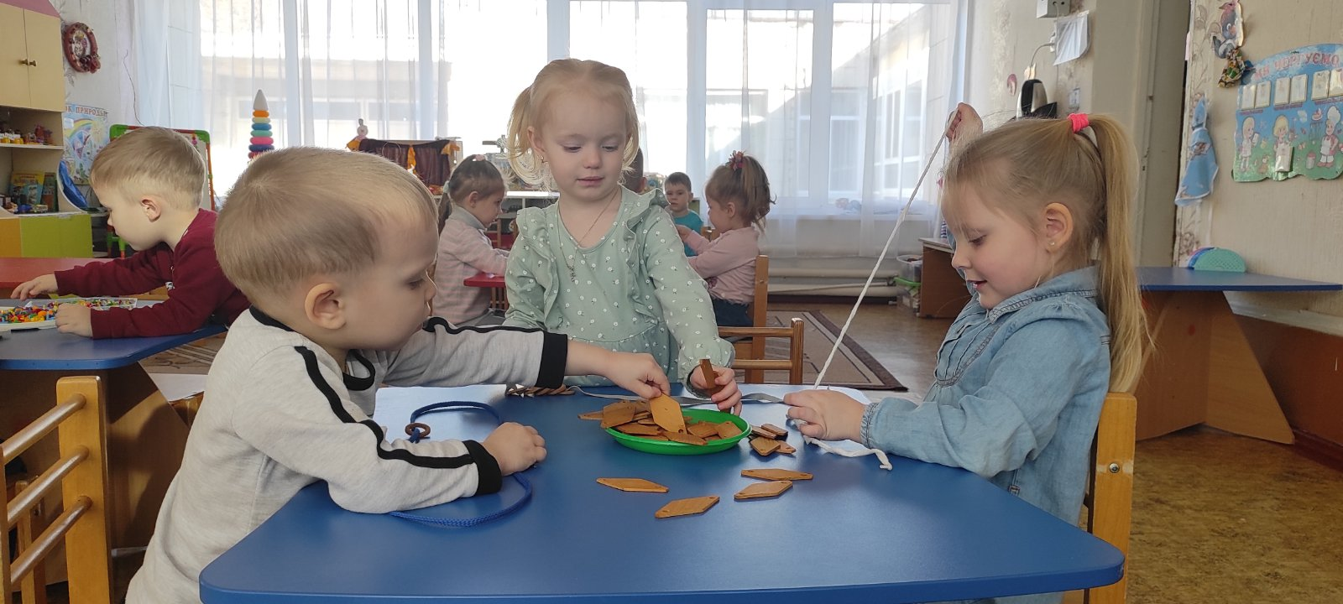
Упражнения с бусинами. Отлично развивает руку разнообразное нанизывание. Нанизывать можно все что нанизывается: пуговицы, бусы, рожки и макароны, сушки и т. п. Величина бусин зависит от возраста ребенка. Сначала вместо бусин можно использовать шарики от пирамидок с круглыми деталями и нанизывать их на толстый шнурок; затем детали нужно постепенно «измельчать».

Slide 17
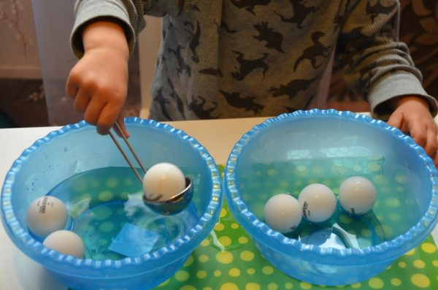
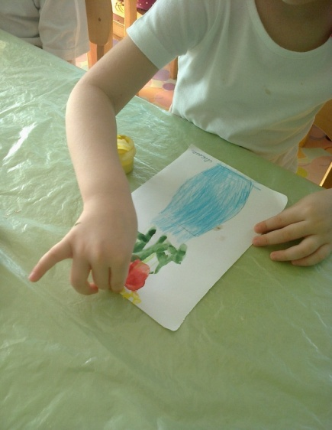
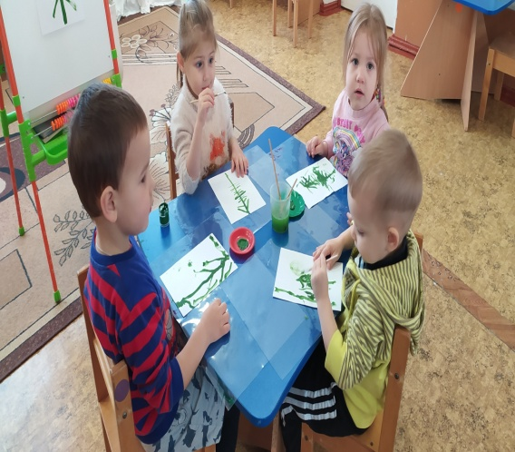
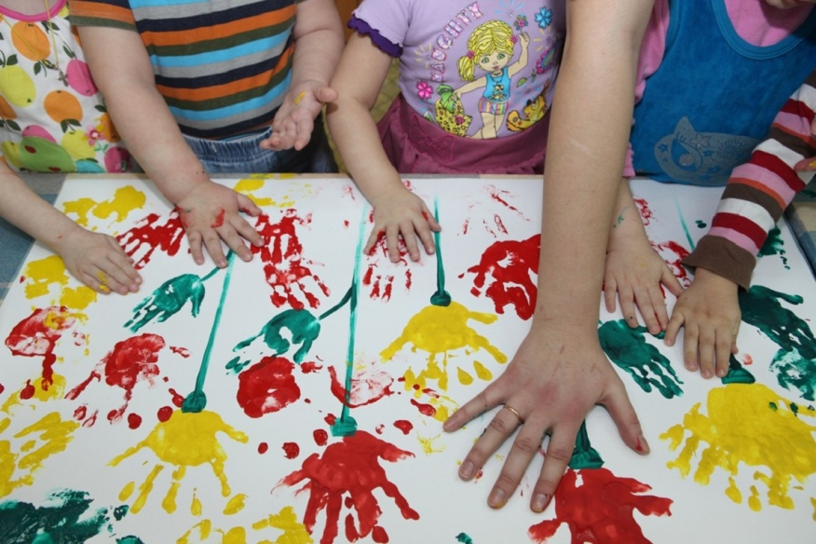
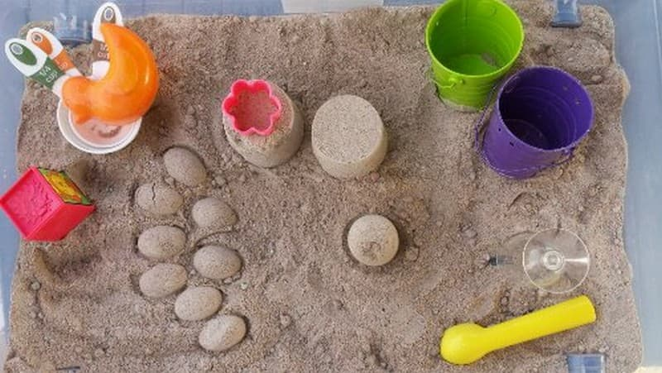
Работа со штампами: упражняет щепоть руки ребенка (положение захвата тремя пальцами – щепотью). Все упражнения нацелены на быструю смену тонуса мускулатуры рук: напряжение, расслабление, силовое напряжение.
Игры на развитие тактильного восприятия, игры с песком и водой.

Slide 18
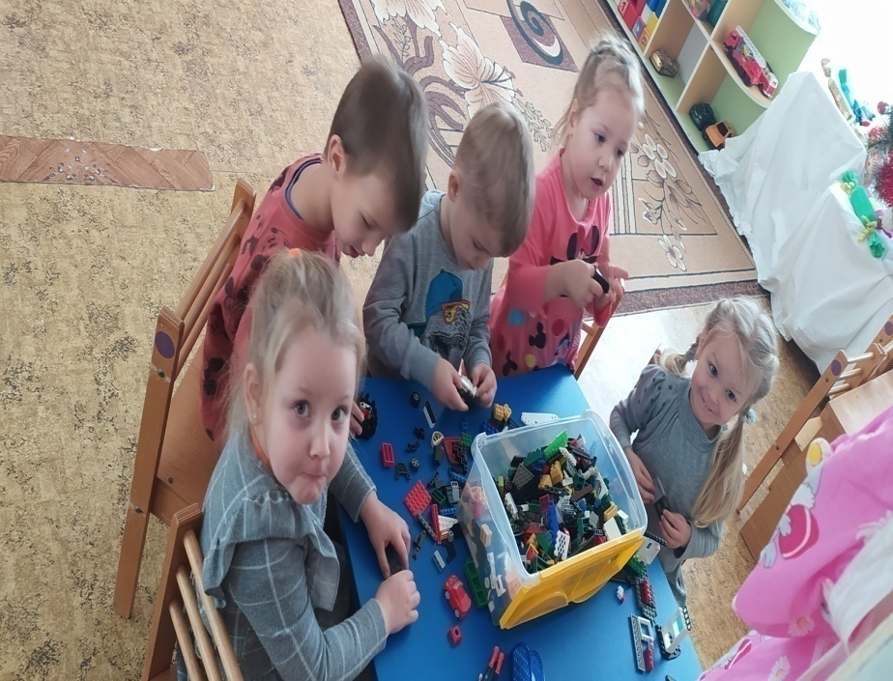
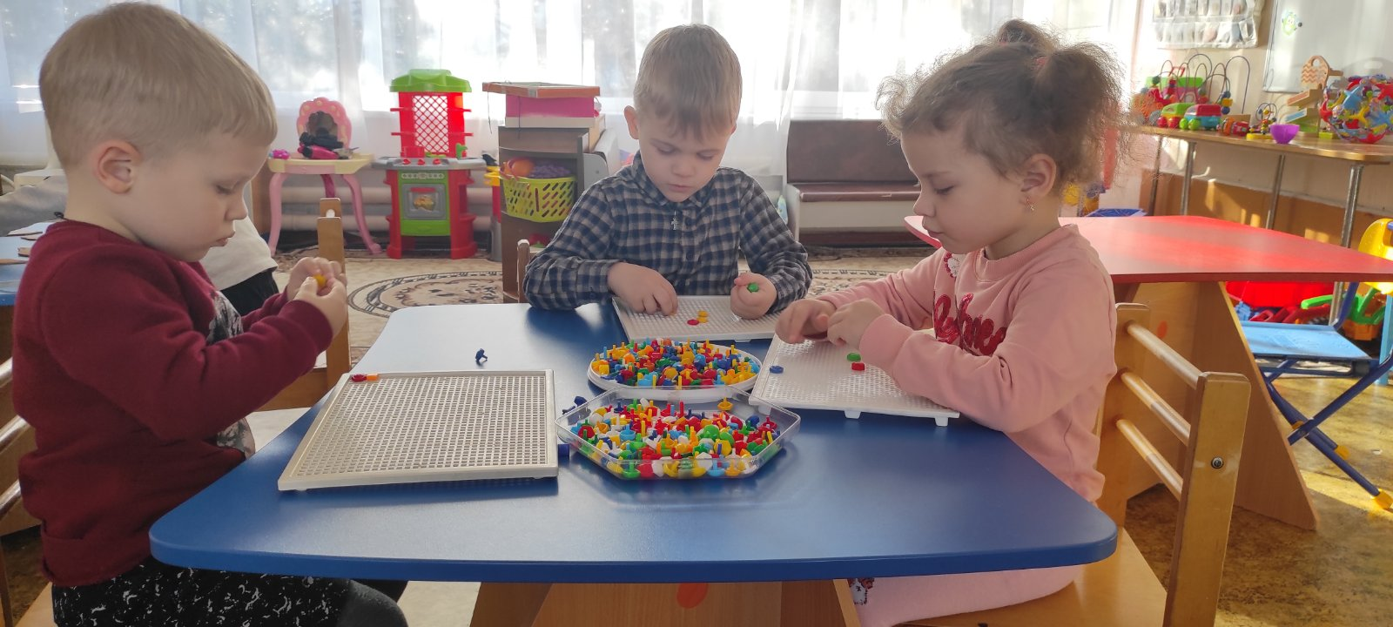
Раскраски для детей – прекрасное средство для развития мелкой моторики ребёнка.
Игры с конструктором, мозаикой - в это время, развивается не только образное мышление, но и фантазия, мелкая моторика рук.

Slide 19
Ожидаемый результат
Таким образом, целенаправленная, систематическая и планомерная работа по развитию мелкой моторики руки у детей дошкольного возраста при тесном взаимодействии с родителями, а также слаженная и умелая работа пальчиков малыша помогает развиваться речи и интеллекту, оказывает положительное воздействие на весь организм в целом, готовит непослушную ручку к письму, осознавая всю важность пальчиковых игр и упражнений.
- У детей расширен активный словарь, совершенствована грамматическая структура речи.
Развита мелкая ручная моторика.
Формированы сенсорные эталоны формы, величины и цвета, развита
тактильная чувствительность рук у детей.
- У детей сформировано умение доводить начатое дело до конца.
- Усовершенствован эстетический вкус, воспитана аккуратность в работе.

Slide 20
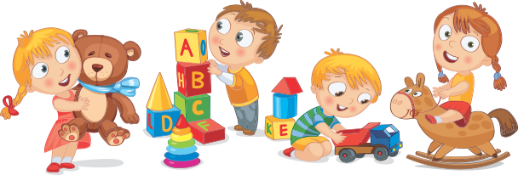
Спасибо за внимание !

